Slide 1
Prepájanie informácií v doméne novinových článkov
Michal Holub

Slide 2
Motivácia
veľa údajov v mnohých webových sídlach
vyhľadávače neprezentujú súvislosti
hľadáme
komplexné otázky
prehľad, viac informácií
information integration
web of objects
linked data
Dolovanie objektov
Web
sémantika
Báza
Mashupy
Anotácie

Slide 3
Zoskupovanie novinových článkov
články o tej istej udalosti
„Google News“
portál A
portál B
portál C

Slide 4
Postup zoskupovania
rôzne slovenské novinové portály
kľúčové slová pomocou WS Metall¹
prvý článok zaradím do novej skupiny
ďalší článok porovnám voči zaradeným
pridám do vhodnej skupiny
vytvorím novú skupinu
Nezaradený článok a voči zaradenému b
KS(a)
KS(b)
P
¹http://peweproxy.fiit.stuba.sk/metall

Slide 5
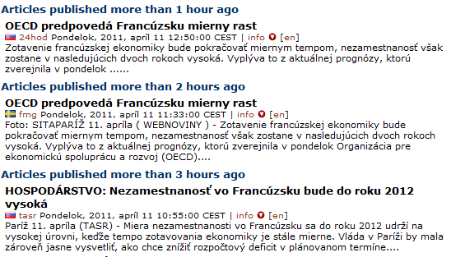
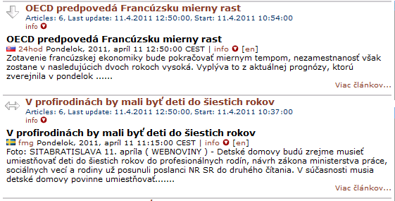
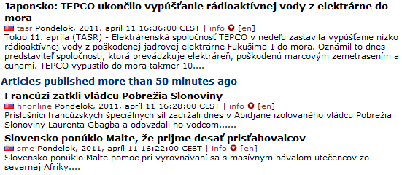
Mustra NewsBrief.eu
zhlukovanie
každý článok v samostatnom zhluku
iteratívne spájanie
metrika: početnosť slov, kosínusová podobnosť

Slide 6
Experiment
hypotéza
články o rovnakej udalosti budú mať zhodných 50 % KS
ručne zoskupené články
x niekde medzi 20 % a 60 %
experiment s tromi hodnotami x
30 %, 40 %, 50 %
106 článkov, pôvodne 24 skupín
jedna zlá skupina – 17 článkov, 8 rôznych udalostí !
hodnotenie doménovým expertom – mnou

Slide 7
Výsledky
najlepšia hranica: 40 %
zle zaradené články: 4
niektoré skupiny mohli byť ďalej spojené
rozbitie skupiny s 8 udalosťami na správne skupiny

Slide 8
Ďalšia práca
viac metadát z článku
iná metrika na podobnosť
objektívnejšie hodnotenie výsledkov
zovšeobecnenie na iné typy webových objektov
objekty rôznych typov
vhodné zlúčenie objektov vyhovujúcich dopytu

